Slide 1
操作系统实验课程
2021年11月

Slide 2
提纲
进程控制调用
实验二、实验三
文件系统调用
实验五
系统进程通信
实验三

Slide 3
第三部分 Unix/Linux系统进程通信

Slide 4
进程通信
IPC：InterProcess Communication
Linux支持的进程通信方式：
管道通信
无名管道
命名管道
信号
共享内存区
信号量机制
消息缓冲（队列）
早期 UNIX IPC 方式
System V IPC 方式（XSI IPC)， 或者Posix

Slide 5

进程通信 - 续
因为历史原因，*nix系统各标准非常混乱:
System V：AT&T开发，最初的商业版Unix
POSIX：IEEE制定的可移植操作系统标准
SUS：X/Open制定的Unix标准
XSI：SUS有，但POSIX初版没有的部分
对于IPC，Linux社区倾向使用POSIX标准（该接口定义在XSI扩展中），而OS X则只支持System V（该接口又称XSI IPC）
Notes:
11/18/2021 6:20 PM
© 2007 Microsoft Corporation。 保留所有权利。 Microsoft、Windows、Windows Vista 和其他产品名称是 Microsoft Corporation 在美国和/或其他国家或地区的注册商标和/或商标。
本文中的信息仅供参考，并代表 Microsoft Corporation 截至此演示文稿发布之日的观点。 Microsoft 必须对不断变化的市场条件做出响应，因此不应将本演示文稿视为 Microsoft 方面的承诺，并且 Microsoft 不能保证所提供的任何信息在此演示文稿发布日期之后的准确性。 Microsoft 不对此演示文稿中的信息做任何明示、暗示或法定保证。
5

Slide 6

XSI IPC
包括信号量机制、消息缓冲机制以及共享内存区机制
这些方法使用独立于文件系统的名字空间，IPC对象在文件系统中不可见
IPC对象一旦创建就一直驻留内存，直到进程显式释放或者系统关闭
具有新定义的一系列系统调用，与之前的介绍的函数不兼容
关键字
每个新创建的IPC对象都被分配一个32位的关键字作为标识，全局可见
引用标识符
每个正在使用的IPC对象都有一个唯一32位的引用标识符，系统使用这个标识符作为索引来访问相应的资源
关键字与引用标识符之间的关系可类比文件路径名与文件描述符

Slide 7
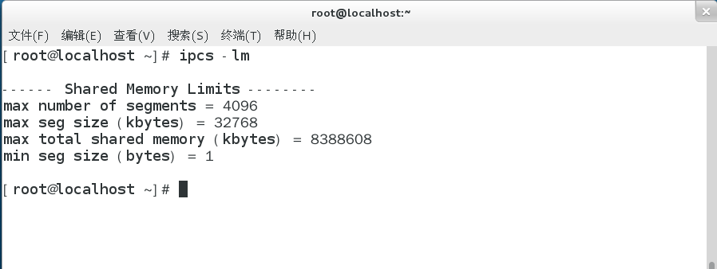
共享内存
共享内存为进程提供了直接通过内存进行通信的有效手段，是最快速高效的一种IPC方式
两个或者更多进程可以共享一个内存区，一个进程也可以使用多个共享内存区
使用时需要留意读写同步的问题
系统对于共享内存的使用有默认的限制，可以进行修改

Slide 8
共享内存相关API(p.198)
共享内存获取
shmget
共享内存区的附加与解除
shmat/shmdt
共享内存区控制
shmctl

Slide 9
共享内存
获取共享内存
调用格式
如果需要创建新的共享内存区，需要在flag参数中指定IPC_CREAT标志
如果尚不存在关键字与给定key相等的共享内存区，则系统为之分配存储空间并返回共享区标识符
如果已经存在与给定key相等的共享内存区，则不分配新空间，直接返回这个共享内存区的标识符。如果希望在这种情况之下返回错误信息，则需要同时在flag中指定IPC_EXCL
可以通过现有的共享内存区的关键字，获取到它的引用标识符
#include <sys/shm.h>
int shmget(key_t key, size_t size, int flag);

Slide 10
共享内存
指定关键字的方式
用户可在程序中指定关键字，但如果该关键字已被占用，则shmget函数执行失败
可以通过ftok( )函数通过指定的文件名和数字，由系统生成关键字
例
指定为IPC_PRIVATE（0），总是建立新的共享内存区，并直接返回引用标识符。由于新创建的共享内存区关键字为0，其他进程不能通过关键字的方式打开它，只能使用引用标识符进行访问
ftok(“/etc/profile”, 10);
Notes:
在一般的UNIX实现中，是将文件的索引节点号取出，前面加上子序号得到key_t的返回值。

Slide 11
共享内存
共享内存区的附加与解除
对于已经申请到的共享内存段，进程需要把它附加到自己的地址空间中之后才可以使用
shmat返回实际连接到的地址，shmdt使用该地址解除与共享内存区的连接
调用格式
进程对共享存储段的操作结束，解除与共享内存区的连接后，此时共享内存区的标识符与内存段依然存在
一般可取为0
引用标识符
#include <sys/shm.h>
void* shmat(int shmid, const void* addr, int flag);
int shmdt(void *addr);
共享存储段连接到的地址，0表示由系统自动选择

Slide 12
共享内存
共享内存区的控制
可对共享内存区实现多种操作，具体动作由参数cmd指定
shmid_ds结构包含共享内存区的一系列属性，包括共享区长度、创建共享区的进程、最近执行操作的进程、最近修改时间等，具体请参阅教材
调用格式
#include <sys/shm.h>
int shmctl(int shmid, int cmd, struct shmid_ds *buf);

Slide 13
共享内存
共享内存区的控制
cmd参数的常用指定
（1）cmd = IPC_RMID
标记该共享内存区为可删除，当其不再与任何进程处于连接状态时进行删除（可能不会立即删除）
只有创建者或者超级用户才可以删除
使用例
（2）cmd = IPC_STAT
获取共享内存区信息，并存放在shmid_ds结构中
使用例
shmctl(shmid, IPC_RMID, 0);
shmctl(shmid, IPC_STAT, &buf);

Slide 14
共享内存
1#对于变量的读写
printf(“%d: process #1 write: %d\n”, now, *pint);
sleep(5);
time(&now);
printf(“%d: process #1 read: %d\n”, now, *pint);
shmdt(addr);
}
else if(pid == 0)
{
addr = shmat(shmid, 0, 0);
sleep(1);
pint = (int*)addr;
time(&now);
printf(“%d: process #2 read: %d\n”, now, *pint);
sleep(1);
time(&now);
*pint = 500;
printf(“%d: process #2 write: %d\n”, now, *pint);
shmdt(addr);
}
}
程序例
#define SHMKEY 100
int main()
{
int *pint, shmid;
pid_t pid, pid2;
char *addr;
time_t now;
shmid = shmget(SHMKEY, 1024, 0666|IPC_CREAT);
pid = fork();
if(pid > 0)
{
pid2 = fork();
if(pid2 == 0)
{
execl(“other”, “other”, 0);
}
addr = shmat(shmid, 0, 0);
pint = (int *)addr;
*pint = 20;
time(&now);
子进程直接连接共享存储区
共享存储区的创建
进程2#
进程1#
进程3#
2#对于变量的读写

Slide 15
共享内存
程序例（续）——外部程序
#define SHMKEY 100
int main()
{
int *pint, shmid;
char *addr;
time_t now;
shmid = shmget(SHMKEY, 1024, 0666);
addr = shmat(shmid, 0, 0);
sleep(1);
time(&now);
pint = (int *)addr;
printf(“%d: process #3 read: %d\n”, now, *pint);
sleep(3);
time(&now);
pint = (int *)addr;
printf(“%d: process #3 read: %d\n”, now, *pint);
shmdt(addr);
}
外部进程通过关键字获取引用标识符
共享存储区的解除

Slide 16
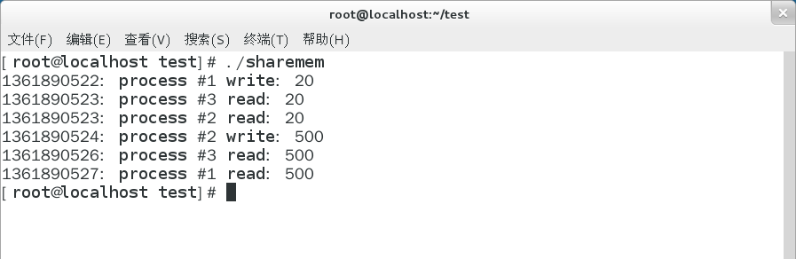
共享内存
执行结果

Slide 17
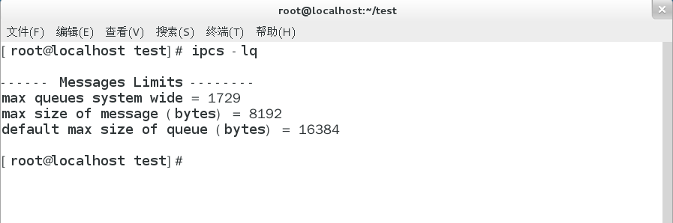
消息缓冲
消息队列
消息缓冲机制类似于传统的信箱机制，进程间的通信通过消息队列建立
消息队列同样需要使用前申请，使用后删除
进程不需要对消息队列进行附加和解除
系统对于消息缓冲机制的使用有默认的限制，可以进行修改

Slide 18
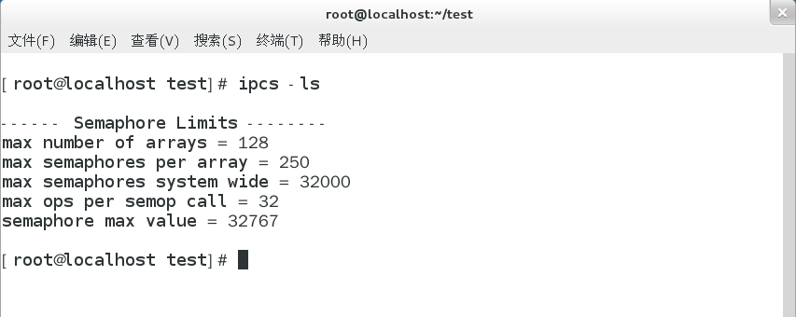
信号量机制
信号量
信号量（semaphore）是一个计数器，用于多进程对共享数据结构的受限访问
IPC信号量机制中采用信号量集（semaphore array），其中可包含一个或者多个信号量
信号量集作为IPC对象的一种，需要显式申请与删除
系统对于信号量机制的使用存在默认限制，包括信号量集的最大值、信号集所能包含的信号量个数、信号量的总数等

Slide 19
信号量机制相关API（p.188)
信号量集的获取
semget
信号量集的操作
semop
信号量集的控制
semctl

Slide 20
信号量机制
信号量集的获取
调用格式
nsems变量表示该信号量集中包含的信号量个数
在创建新信号量集时必须指定
如果引用一个现有的信号量集，则将nsems置为0
semflg包括权限的指定以及IPC_CREAT、IPC_EXCL等标志
#include <sys/sem.h>
int semget(key_t key, int nsems, int semflg);
成功则返回引用标识符
关键字

Slide 21
信号量机制
信号量集的操作
调用格式
主要功能是对信号量集中的信号量执行P/V操作
sembuf结构称为信号量的操作模板
#include <sys/sem.h>
int semop(int semid, struct sembuf semarray[], unsigned int nsops);
struct sembuf
{
要操作的信号量在信号量集中的索引编号
ushort sem_num;
对信号量进行的操作值（可为正、负或0）
short sem_op;
操作标志
short sem_flg;
}

Slide 22
信号量机制
struct sembuf
{
ushort sem_num;
short sem_op;
short sem_flg;
}
信号量的操作模板
sem_op值为正，对应于进程释放
资源数；sem_op值为负，对应于进程请求资源数
如果资源不能满足要求，默认的动作为进程阻塞等待
若在sem_flg中指定标记IPC_NOWAIT，则进程不会等待，直接返回错误信息
若在sem_flg中指定SEM_UNDO标记，则系统会记录一个与调用进程相关的UNDO记录，用于当进程意外崩溃或是运行结束忘记释放资源时，系统会自动回滚操作，恢复信号量的计数值

Slide 23
信号量机制
信号量集的操作
调用格式
semarray[ ]中记录了一系列对于信号量集的操作，即通过多个操作模板的指定，可以通过一次执行semop函数，批量地对信号量进行不同的操作
nsops表示需要执行的semarray[ ]中的元素数目，需要大于或者等于1
#include <sys/sem.h>
int semop(int semid, struct sembuf semarray[], unsigned int nsops);

Slide 24
信号量机制
信号量集的控制
调用格式
cmd指示具体的操作
结构semun用于设置或者返回信号量信息，具体功能依赖于cmd的取值
#include <sys/sem.h>
int semctl(int semid, int semnum, int cmd, union semun arg)
union semun
{ 用于信号量的赋值
int val;
用于返回信号量集信息
struct semid_ds *buf;
用于设置或者获取信号量集成员的取值
unsigned short *array;
}

Slide 25
信号量机制
信号量集的控制
调用格式
除与shmget( )函数以及msgget( )函数相似的获取信息到特定结构中（cmd=IPC_STAT）以及信号量集对象的删除（cmd=IPC_RMID）之外，还兼有初始化、赋值以及查询的功能
cmd = SETVAL：设置某个信号量成员的值
cmd = GETVAL：返回某个信号量成员的当前值
cmd = GETALL：获取所有信号量成员的当前值
cmd = SETALL：设置所有信号量成员的值
cmd = GETNCNT：返回当前等待资源的进程个数
…
#include <sys/sem.h>
int semctl(int semid, int semnum, int cmd, union semun arg)

Slide 26
信号量机制
信号量集P/V操作的封装
对于信号量集的操作相对复杂，可以将它们封装为对于其中信号量成员的P/V操作函数，以便使用
P操作程序例
void p(int sem_id, int sem_num)
{
struct sembuf xx;
xx.sem_num = sem_num;
xx.sem_op = -1;
xx.sem_flg = 0;
semop(sem_id, &xx, 1);
}

Slide 27
信号量机制
信号量集P/V操作的封装
V操作程序例
void v(int sem_id, int sem_num)
{
struct sembuf xx;
xx.sem_num = sem_num;
xx.sem_op = 1;
xx.sem_flg = 0;
semop(sem_id, &xx, 1);
}

Slide 28
信号量机制
程序例
#define SEMKEY 300
union semun
{
int val;
struct semid_ds *buf;
unsigned short *array;
};
void file_operation(int semid, char *filepath, int pid)
{
struct sembuf se;
time_t now;
int i;
se.sem_num = 0;
se.sem_op = -1;
se.sem_flg = 0;
semop(semid, &se, 1);
FILE *file;
file = fopen(filepath, “a”);
for(i=0; i<3; i++)
{
time(&now);
fprintf(file, “%d: file operation by process %d\n”, now, getpid());
sleep(1);
}
se.sem_num = 0;
se.sem_op = 1;
se.sem_flg = 0;
semop(semid, &se, 1);
}
V 操作
P 操作

Slide 29
信号量机制
程序例
进程2#
int main()
{
union semun sem_val;
int semid, pid, pid2;
semid = semget(SEMKEY, 1, 0666|IPC_CREAT);
sem_val.val = 1;
semctl(semid, 0, SETVAL, sem_val);
pid = fork();
if(pid > 0)
{
pid2 = fork();
if(pid2 == 0)
{
execl(“other”, “other”, 0);
}
file_operation(semid, “/root/test/semfile”, getpid());
}
else
{
file operation(semid, “/root/test/semfile”, getpid());
}
}
int main()
{
int semid;
semid = semget(SEMKEY, 0, 0666);
file_operation(semid, “/root/test/semfile”, getpid());
}
信号量集的初始化
引用已有的信号量集
进程1#
进程3#（外部程序）

Slide 30
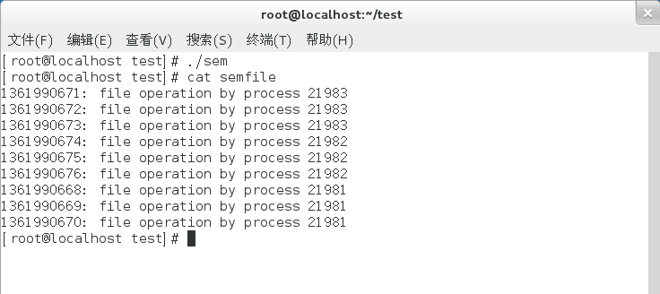
信号量机制
执行结果

Slide 31
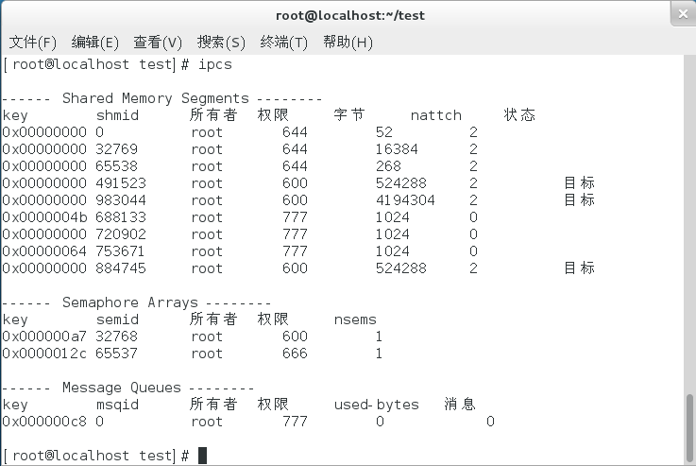
与XSI IPC有关的系统命令
ipcs
可在终端中分类查看当前IPC对象的各种状态以及系统默认限制
ipcrm
在终端中使用引用标识符删除IPC对象

